Slide 1
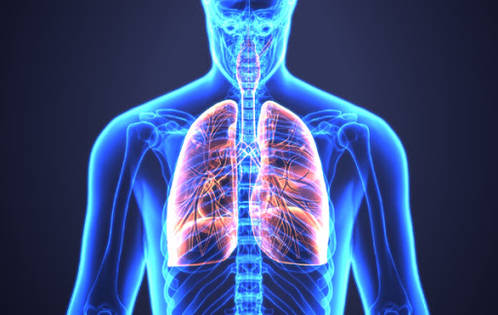
호흡기 증상 및 치료
1조 우상민

Slide 2

CONTENTS
주제 선정 및 설명
데이터 분석
분석 과정
결과 및 소감
Copyrightⓒ. Saebyeol Yu. All Rights Reserved.

Slide 3
주제 선정
Copyrightⓒ. Saebyeol Yu. All Rights Reserved.

Slide 4
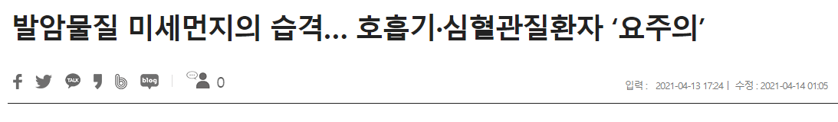
주제 내용
호흡기 질환은 엄청난 건강 부담을 유발
전 세계적으로 천식 환자는 2억 3천명, 폐질환(copd) 환자는 2억명 이상,
수면 장애 환자는 1억 명 이상, 만성 호흡기 환자 수는 10억 명
- 미세먼지 때문에 한국에서도 많은 사람들이 호흡기 질환을 겪음

Slide 5
문제 정의
증상, 나이, 성별, 질병을
토대로 올바른 처방이
가능할까?

Slide 6
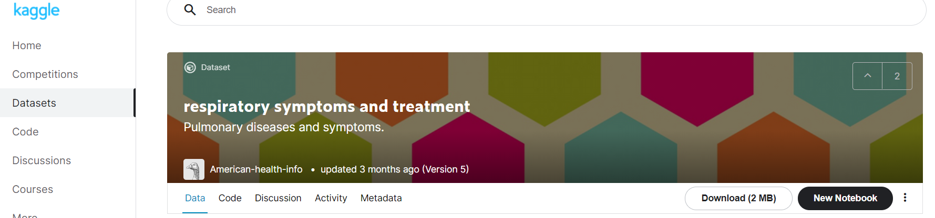
데이터 수집
※뉴 멕시코주의 공중 보건국 데이터

Slide 7
데이터 분석
Copyrightⓒ. Saebyeol Yu. All Rights Reserved.

Slide 8
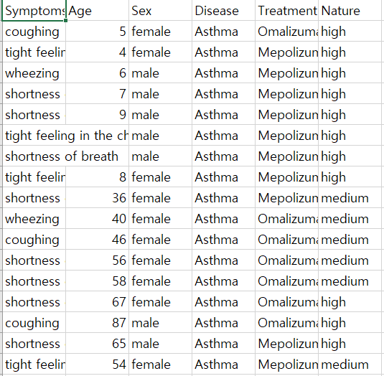
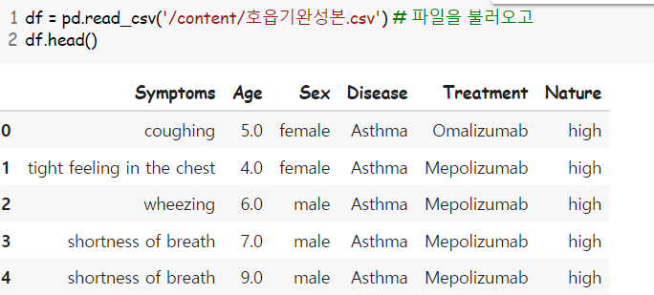
데이터 형식
6개 컬럼
38,538개 데이터로 구성
Symptoms , Age ,Sex, Disease, Treatment , Nature 총 6개 컬럼으로 구성

Slide 9
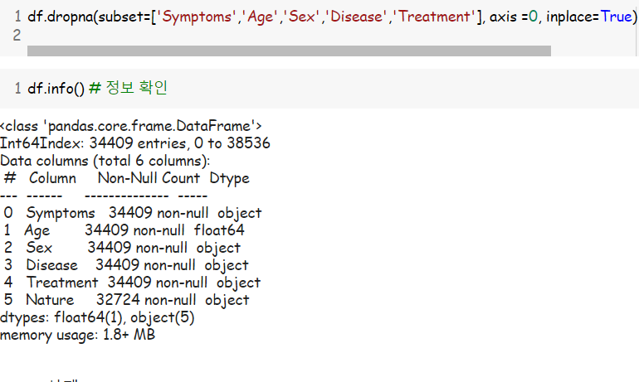



데이터 전처리
각 컬럼에 있는 데이터 null을 제거 -> index 34409 일치 확인
필요 없는 컬럼 Nature 삭제
성별 코드 안에 not to say ‘말하지 않겠다’ 라는 불필요한 값 삭제

Slide 10
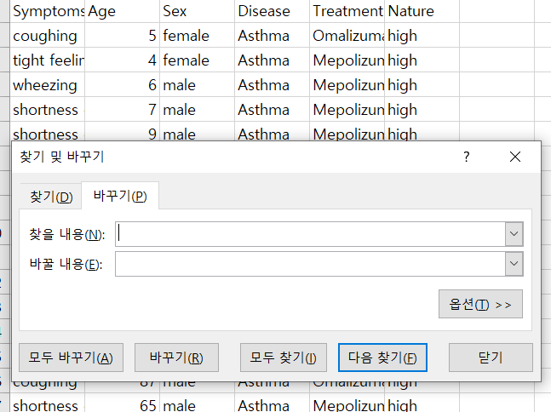
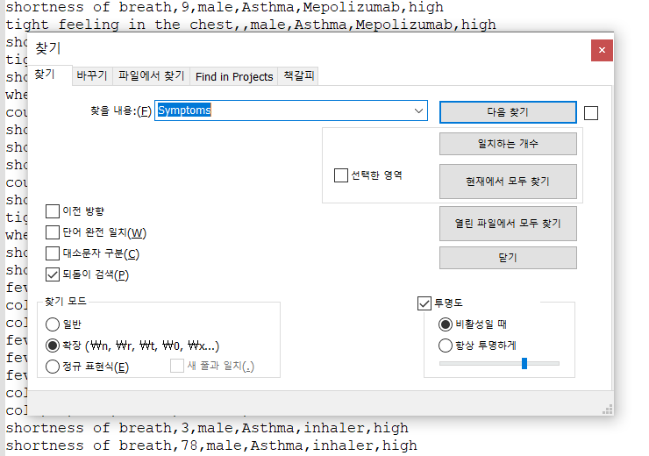
데이터 전처리
-대문자 및 중복된 값은 엑셀에서 전처리
-전처리 작업 중 \n 줄 바꿈 형식이 수정 되지 않아서 notepad에서 수정

Slide 11
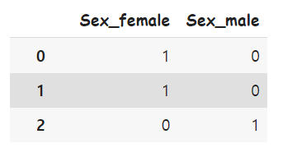

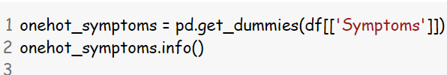



데이터 분석
One-Hot Encoding을 위해 Dummies 함수 사용

Slide 12

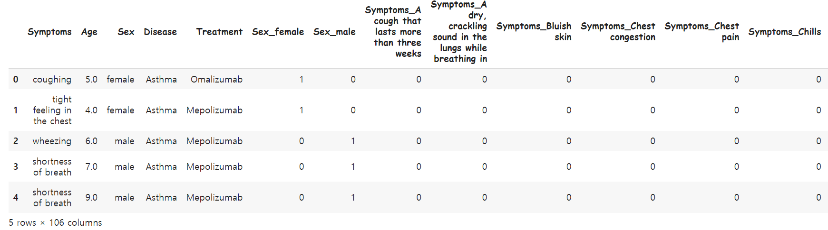


데이터 분석
- One-Hot Encoding 으로 변환 한 컬럼들을 데이터프레임에 추가

Slide 13
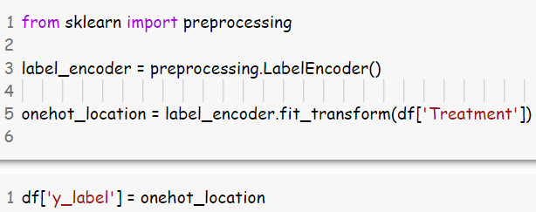
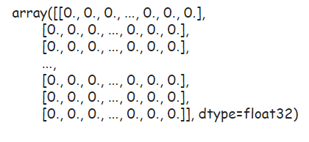
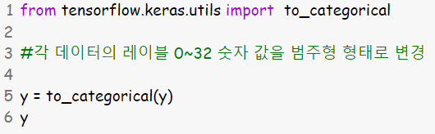
데이터 분석
label encoder 사용하여 문자를 숫자 형식으로 변환
Categorical 사용하여 숫자 값을 범주형 형태로 변환

Slide 14


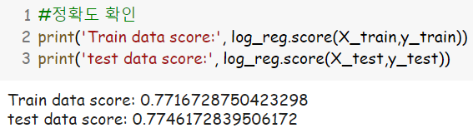
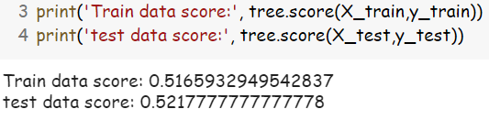
데이터 분석 결과

Slide 15


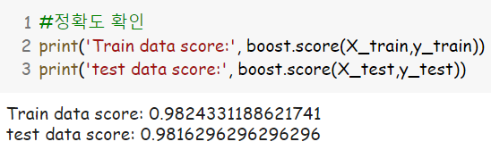
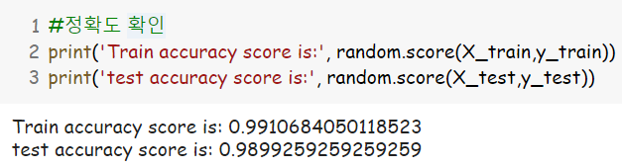
데이터 분석 결과

Slide 16
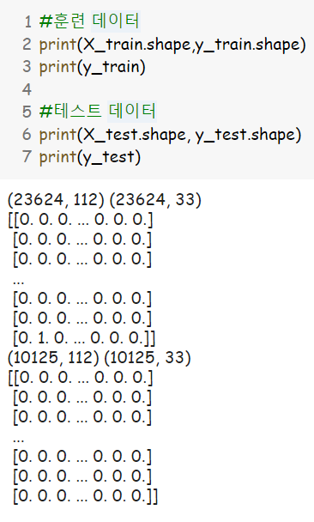
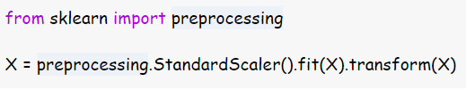
데이터 분석

Slide 17
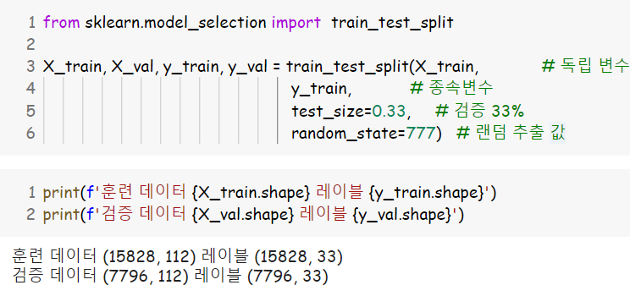
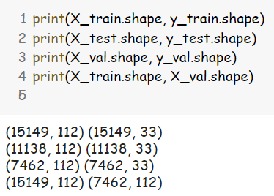
데이터 분석

Slide 18
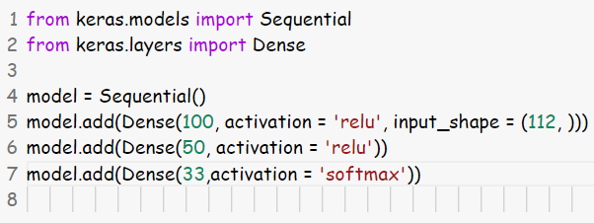
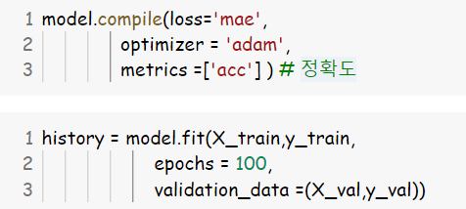
데이터 분석
다중 분류에서 가장 확률이 높은 하나 값만 가져오기 위해 sortmax 사용
Metrics = acc (정확도)로 설정
Epochs = 학습을 100번 반복

Slide 19
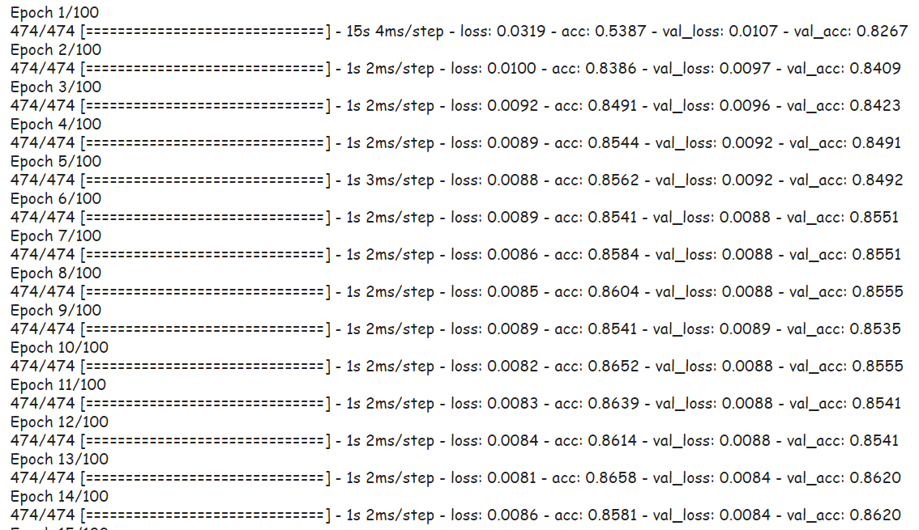
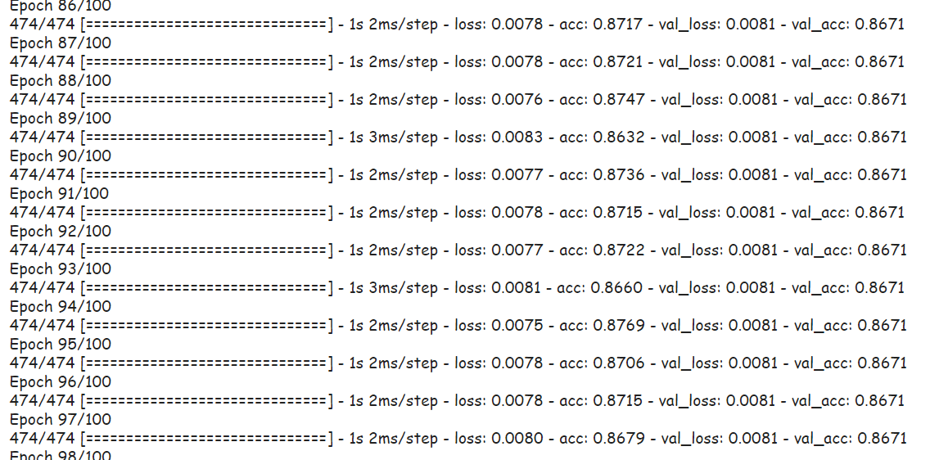
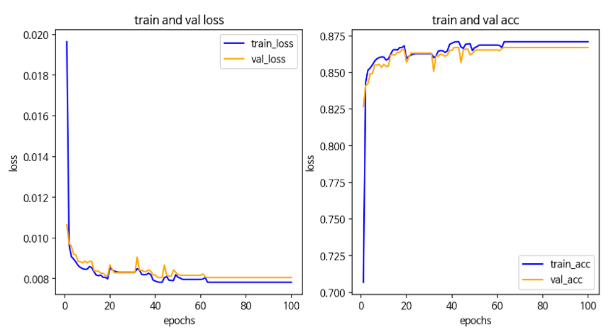
데이터 분석 결과 확인

Slide 20
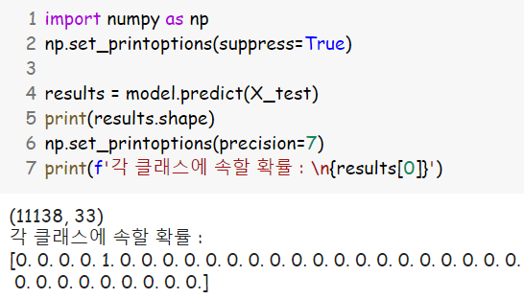
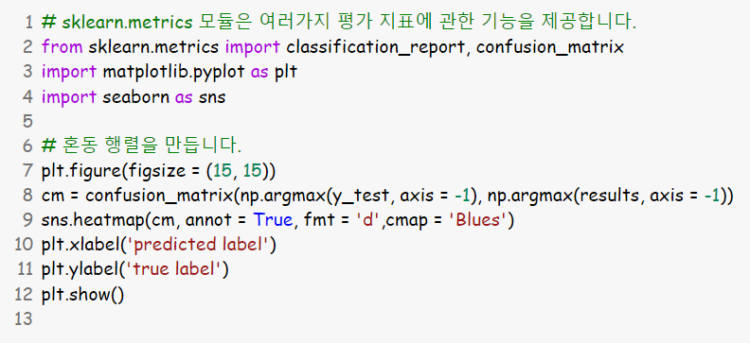
혼동 행렬
-33개 레이블의 예측 확인이 어려움
-혼동 행렬을 그려서 각 레이블을 어떻게 예측하는지 확인

Slide 21
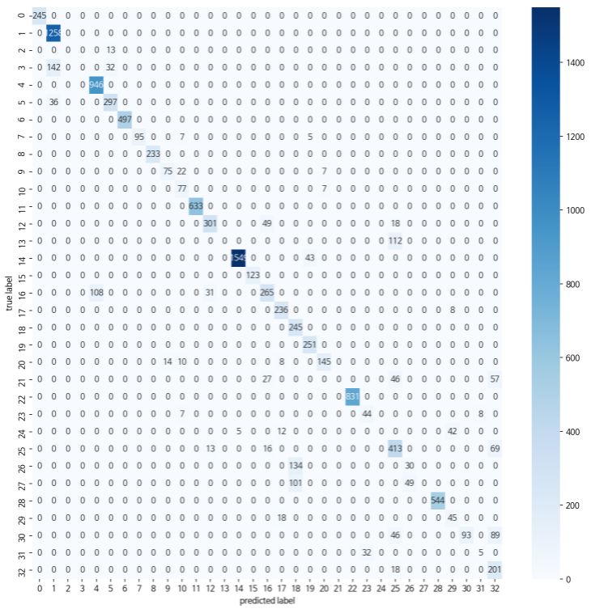
혼동 행렬 그래프

Slide 22
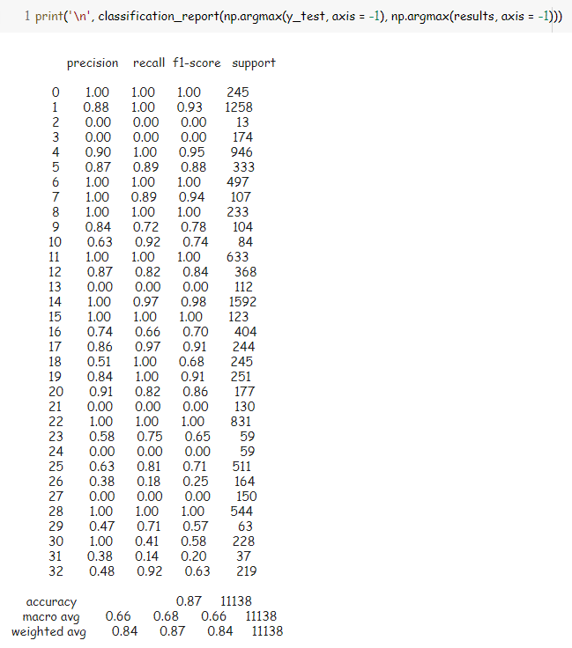

혼동 행렬

Slide 23
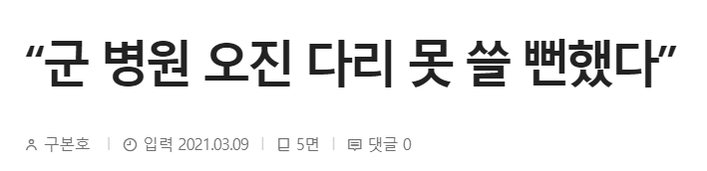
시사점
오진으로 인해 환자들이나 일반 시민들이 피해를 입는 상황이 발생
환자의 새로운 데이터들이 계속 수집하고 분석 할 수 있다면 오진 및 약 처방 오진을 줄일 수 있음
여러 환자 데이터
높은 정확도
오진
환자들의 피해 감소

Slide 24
느낀점 및 향후 발전 방향
머신러닝 모델에 직접 수집한 데이터를 적용하여 학습하고 분석하는 과정이 흥미로웠음
데이터를 수집의 한계로 아이디어 구현의 어려움
오류 발생 극복의 어려움
더욱 내 자신을 발전시키자!

Slide 25
감사합니다
Copyrightⓒ. Saebyeol Yu. All Rights Reserved.

